Slide 1
Известно предание,повествующее о том,как древнеиндийского врача Чараки учитель послал в лес принести несколько совершенно бесполезных растений. «Учитель»,- сказал,вернувшись из леса, Чараки, - я 3 дня ходил по лесу и не нашел ни одного бесполезного растения». И действительно, по выражению американского философа Г.Эмерсона: даже любой сорняк – это растение,достоинства которого еще не раскрыты».
Лекарственные травы
Проект подготовила
Колупаева Галина Николаевна
Воспитатель МБДОУ детский сад №9
Г.Кирово-Чепецк

Slide 2
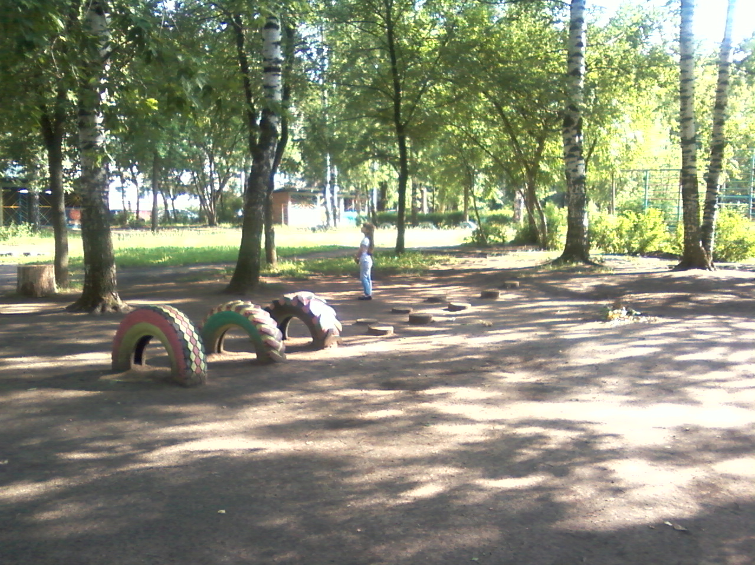
Цель проекта:
Формировать основы экологической культуры у детей

Slide 3
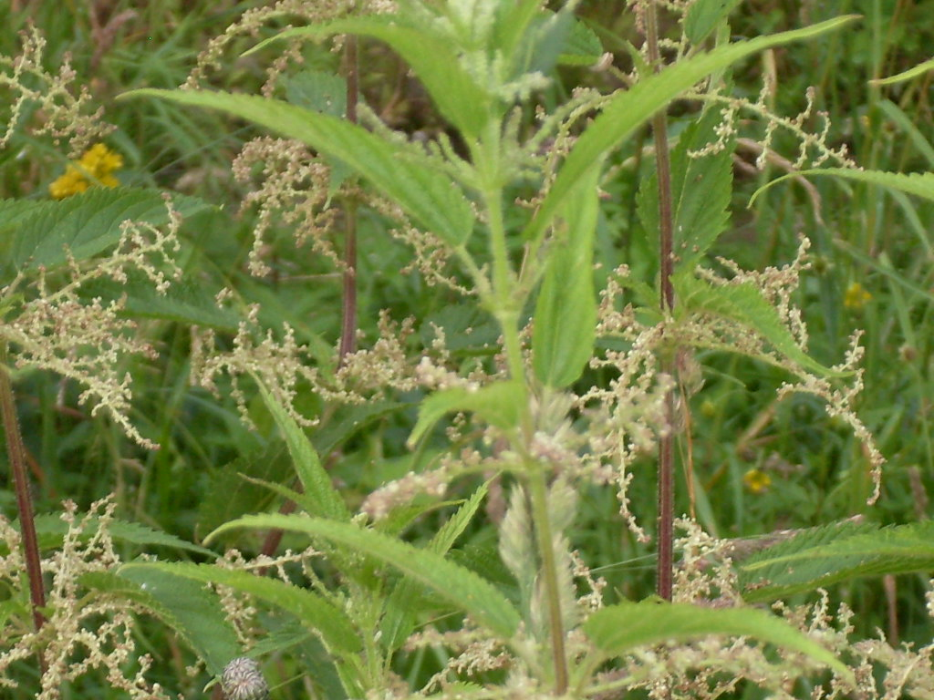
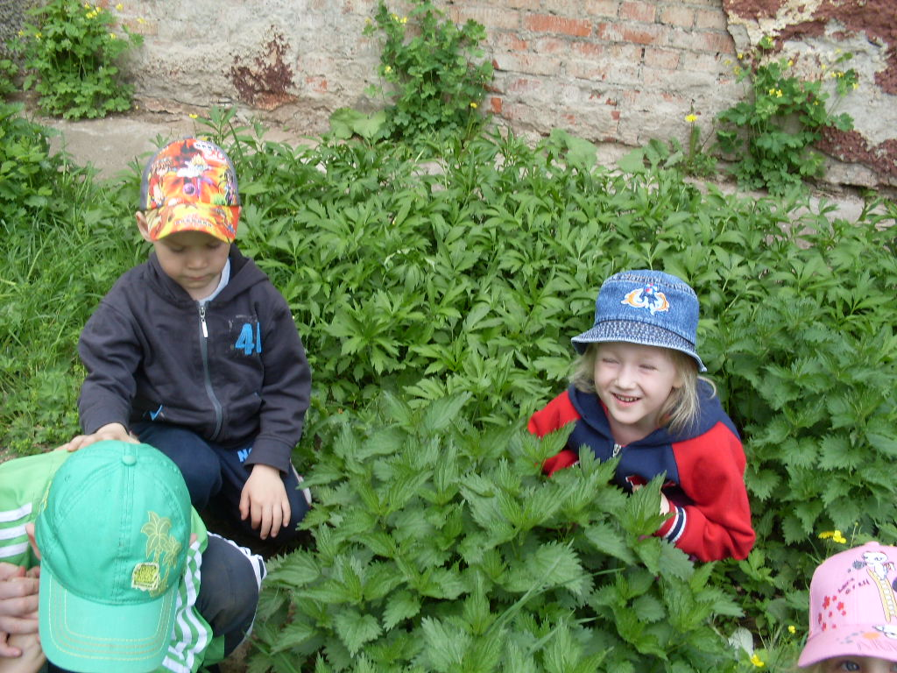
Крапива растет как сорняк.Но не все знают,что ее применяют в медицине,косметологии,кулинарии.Крапива содержит много микроэлементов,кальция,белка.Крапива лечит сосуды.Крапиву можно прикладывать к язвам.гнойникам.В салатах,коктейлях ,супах,пирожках,
отварах,настоях-в любом виде крапива хороша.
Крапива

Slide 4
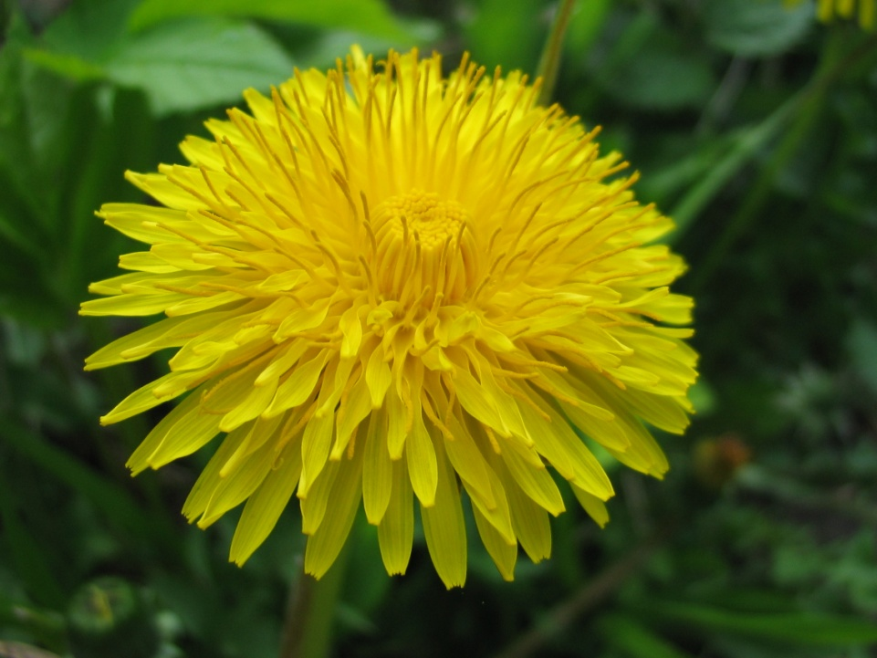
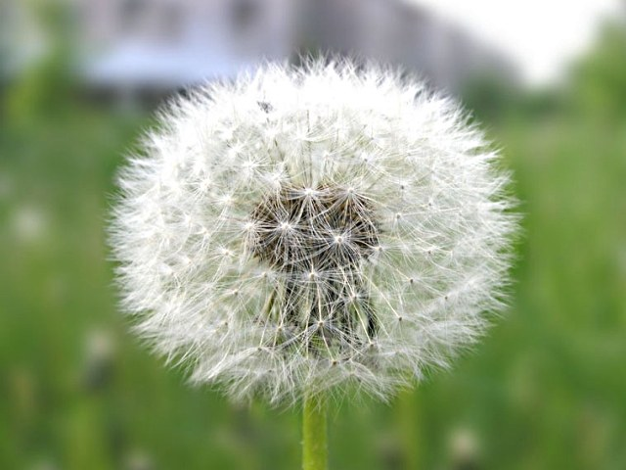
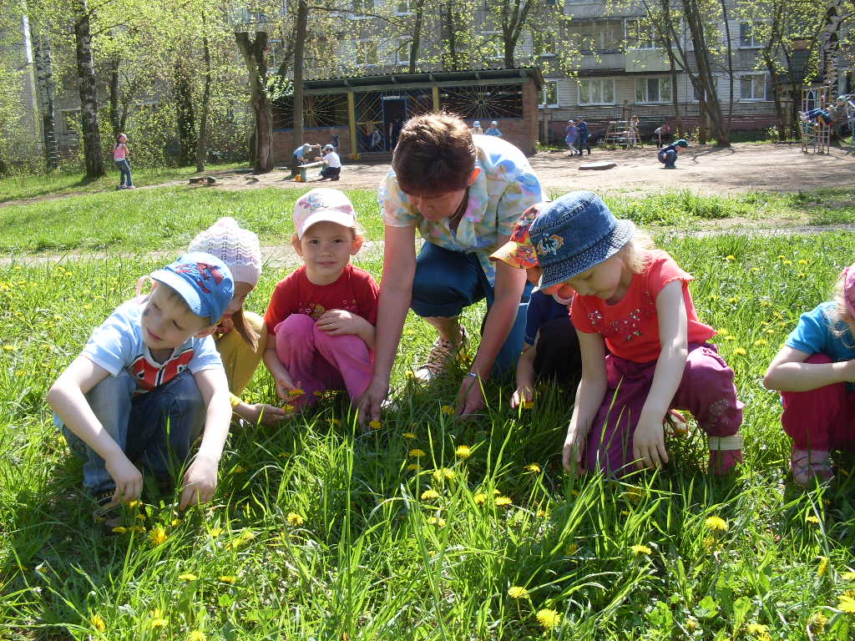
Одуванчик очень любопытный цветок.У одуванчика большая способность к расселению.Пушинки-парашютики разлетаются по всей округе.В старинной медицине его считали средством от бессоницы и жизненным эликсиром,хорошо влияющим на организм человека.
Одуванчик
Корни одуванчика могут заменить кофе.Польза одуванчика доказана целыми веками практики.Молодые листья растения употребляют в пищу как салат.

Slide 5
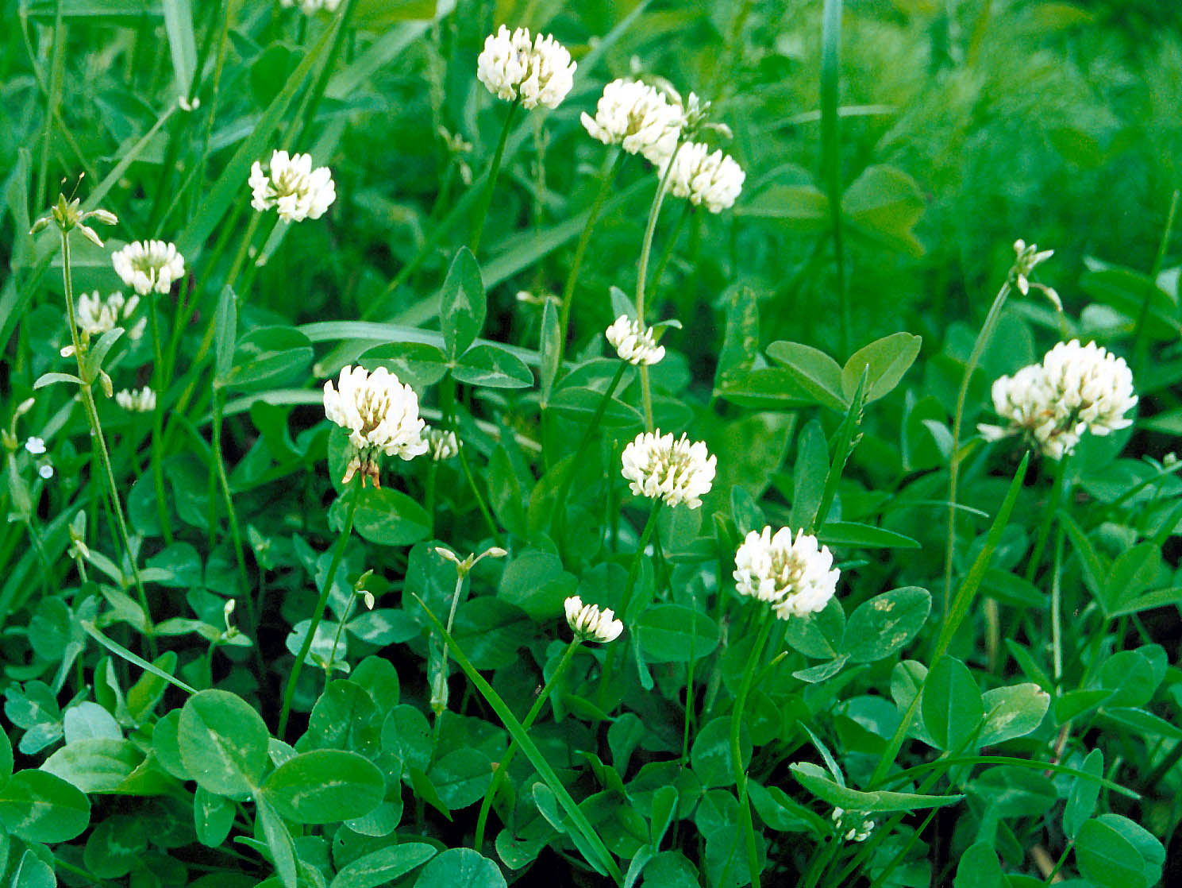
Спасибо за внимание!

